Slide 1






KHỞI ĐỘNG

Slide 2
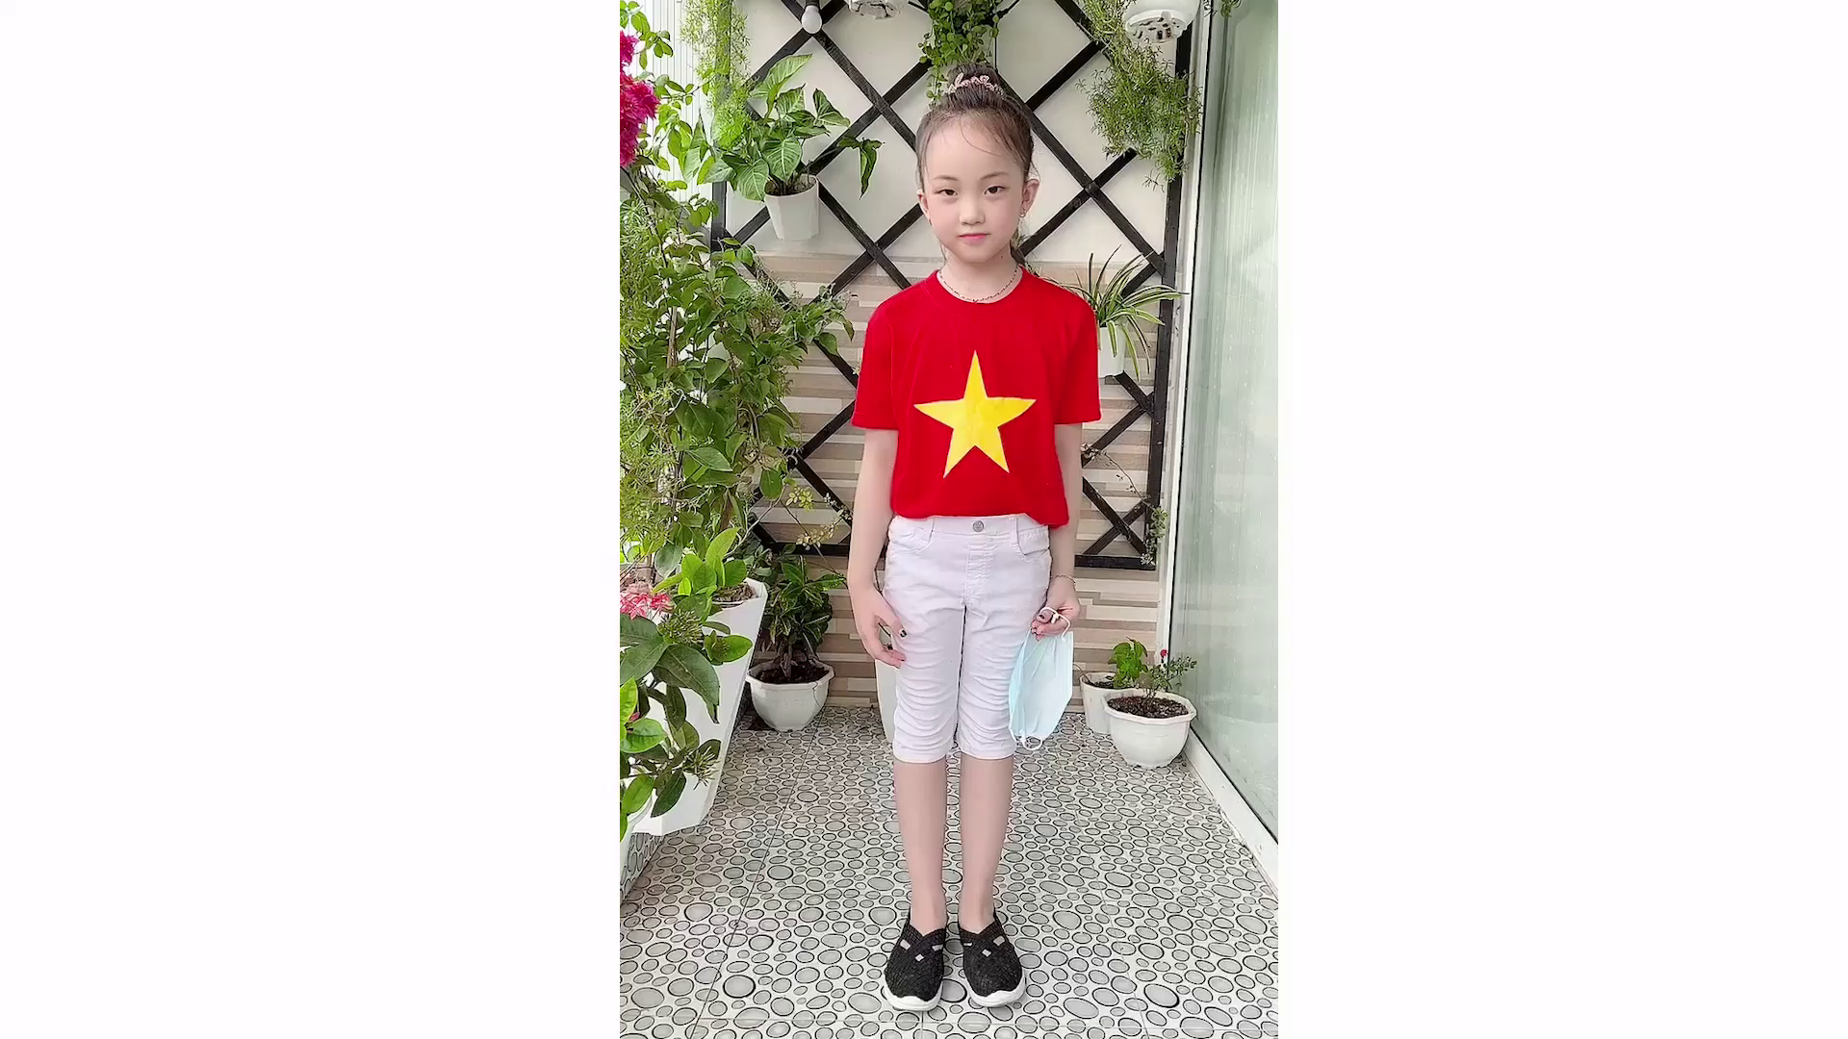

Slide 3


Thông điệp 5K
- Điền từ thích hợp vào thông điệp 5K:
+ ....... khẩu trang
+ Khử khuẩn
+ Không .................
+ Giữ khoảng cách
+ ................. y tế
Đeo
tập trung
Khai báo

Slide 4
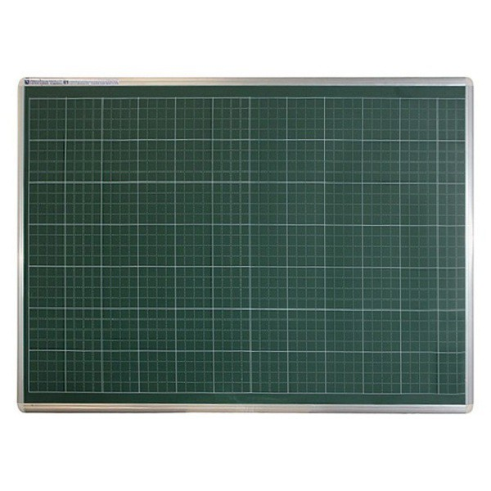
Thứ tư ngày 17 tháng 11 năm 2021
Luyện từ và câu
Luyện tập về động từ(106)

Slide 5
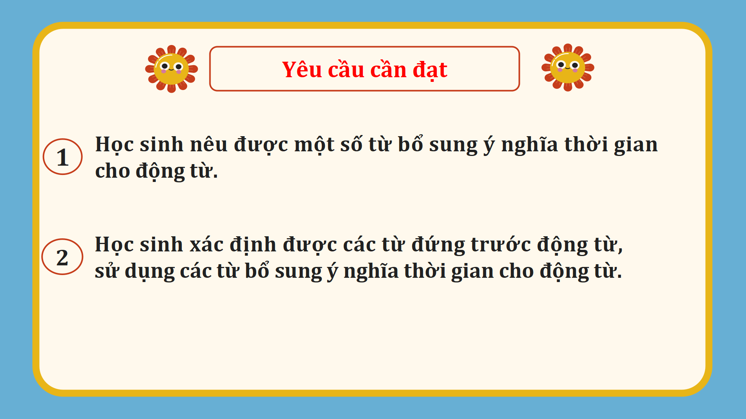

Slide 6


Luyện tập
-
Thực hành

Slide 7


Bài 2: Em chọn từ nào trong ngoặc đơn (đã, đang, sắp) để
điền vào ô trống?
Mới dạo nào những cây ngô còn lấm tấm như mạ non. Thế mà
chỉ ít lâu sau, ngô thành cây rung rung trước gió và ánh nắng.
Theo NGUYÊN HỒNG
b) Sao cháu không về với bà
Chào mào hót vườn na mỗi chiều.
Sốt ruột, bà nghe chim kêu
Tiếng chim rơi với rất nhiều hạt na.
Hết hè, cháu vẫn xa
Chào mào vẫn hót. Mùa na tàn.
LÊ THÁI SƠN
Các từ cần điền đã, đang, sắp là từ chỉ thời gian diễn ra ở những thời điểm nào?
Các ô trống được điền từ đứng trước những từ nào, gạch chân dưới những từ đó?
Các từ thành, hót, xa, tàn thuộc từ loại nào?
đã: quá khứ
đang: hiện tại
sắp: tương lai
Bài yêu cầu gì?
Các từ thành, hót, xa, tàn là động từ.

Slide 8
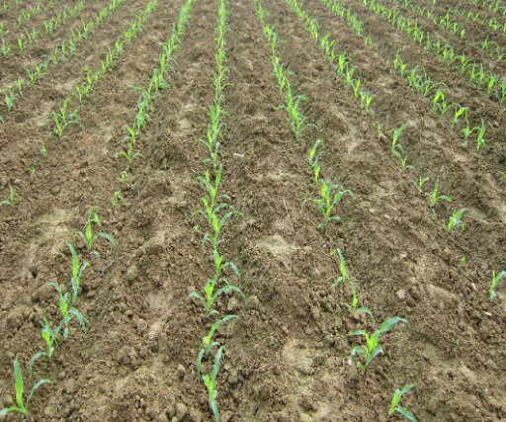
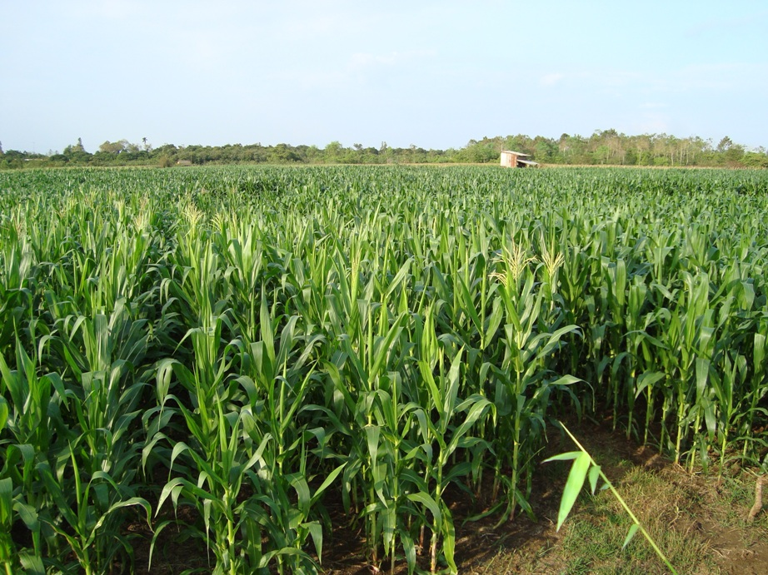
Bài 2: Em chọn từ nào trong ngoặc đơn (đã, đang,sắp) để điền
vào ô trống?
những cây ngô còn lấm tấm như mạ non.
chỉ , ngô thành cây rung rung trước gió và
ánh nắng.
Thế
mà
Mới dạo nào
Thế
mà
Mới dạo nào
ít lâu sau
đã
ít lâu sau
Từ ngữ chỉ thời gian tiếp nối nào trong đoạn văn cho biết tác giả đã quan sát và tả lại quá trình phát triển của cây ngô ?
Từ “thế mà” thể hiện thái độ gì của tác giả trước sự phát triển nhanh chóng của cây ngô?
Đoạn văn nói về điều gì?
Theo LÊ THÁI SƠN

Slide 9
Bài 2: Em chọn từ nào trong ngoặc đơn (đã, đang, sắp) để
điền vào ô trống?
b) Sao cháu không về với bà
Chào mào hót vườn na mỗi chiều.
Sốt ruột, bà nghe chim kêu
Tiếng chim rơi với rất nhiều hạt na.
Hết hè, cháu vẫn xa
Chào mào vẫn hót. Mùa na tàn.
LÊ THÁI SƠN
Bài thơ nói về nỗi mong chờ của ai với người cháu ở xa trở về thăm quê?
Chào mào hót, na chín vào mùa nào trong năm?

Slide 10
Bài 2: Em chọn từ nào trong ngoặc đơn (đã, đang, sắp) để điền vào ô trống?
b) Sao cháu không về với bà
Chào mào hót vườn na mỗi chiều.
Sốt ruột, bà nghe chim kêu
Tiếng chim rơi với rất nhiều hạt na.
Hết hè, cháu vẫn xa
Chào mào vẫn hót. Mùa na tàn.
LÊ THÁI SƠN
đã
Từ điền lần lượt vào các ô trống trong bài thơ:
A. Đã, đang, sắp
B. Đã, sắp, đang
C. Sắp, đã, đang
đang
sắp

Slide 11
Bài 2: Em chọn từ nào trong ngoặc đơn (đã, đang, sắp) để
điền vào ô trống?
b) Sao cháu không về với bà
Chào mào hót vườn na mỗi chiều.
Sốt ruột, bà nghe chim kêu
Tiếng chim rơi với rất nhiều hạt na.
Hết hè, cháu vẫn xa
Chào mào vẫn hót. Mùa na tàn.
LÊ THÁI SƠN
b) Sao cháu không về với bà
Chào mào hót vườn na mỗi chiều.
Sốt ruột, bà nghe chim kêu
Tiếng chim rơi với rất nhiều hạt na.
Hết hè, cháu vẫn xa
Chào mào vẫn hót. Mùa na tàn.
LÊ THÁI SƠN
đã
sắp
sắp
đã
đang
đang

Slide 12
Bài 2: Em chọn từ nào trong ngoặc đơn (đã, đang, sắp) để
điền vào ô trống?
b) Sao cháu không về với bà
Chào mào đã hót vườn na mỗi chiều.
Sốt ruột, bà nghe chim kêu
Tiếng chim rơi với rất nhiều hạt na.
Hết hè, cháu vẫn đang xa
Chào mào vẫn hót. Mùa na sắp tàn.
LÊ THÁI SƠN
Con có cảm nhận gì về tình cảm của người bà dành cho cháu của mình?

Slide 13
Bài 2: Em chọn từ nào trong ngoặc đơn (đã, đang, sắp) để điền
vào ô trống?
Mới dạo nào những cây ngô còn lấm tấm như mạ non. Thế mà
chỉ ít lâu sau, ngô đã thành cây rung rung trước gió và ánh nắng.
Theo NGUYÊN HỒNG
b, Sao cháu không về với bà
Chào mào đã hót vườn na mỗi chiều.
Sốt ruột, bà nghe chim kêu
Tiếng chim rơi với rất nhiều hạt na.
Hết hè, cháu vẫn đang xa
Chào mào vẫn hót. Mùa na sắp tàn.
LÊ THÁI SƠN
Các từ nào thường đi kèm và đứng trước động từ?
Các từ đã, đang, sắp thường đi kèm và đứng trước động từ.
Các từ đã, đang, sắp bổ sung ý nghĩa gì cho động từ?

Slide 14

* Những từ bổ sung ý nghĩa thời gian cho động từ:
đã
đang
sắp
Quá khứ
Hiện tại
Tương lai

Slide 15


Slide 16

Bài 3: Trong truyện vui sau có nhiều từ chỉ thời gian dùng
không đúng. Em hãy chữa lại cho đúng bằng cách thay
đổi các từ ấy hoặc bỏ bớt từ.
Đãng trí
Một nhà bác học
phục vụ
- Thưa giáo sư có trộm lẻn vào thư viện của ngài.
Nhà bác học hỏi:
Nhà bác học đang làm việc trong phòng thì được báo có trộm lẻn vào thư viện.
đã
đã
làm việc trong phòng. Bỗng người
Ngay lập tức ông đã ứng xử như thế nào?
Truyện kể về sự việc gì?
bước vào, nói nhỏ với ông:
Con hãy tìm những từ chỉ thời gian có trong mẩu truyện?
đang
đang
Yêu cầu của BT3 là gì ?
- Nó sẽ đọc gì thế?
sẽ
sẽ
- Nó đọc gì thế?

Slide 17

THẢO LUẬN
CẢ LỚP

Slide 18
Đãng trí
Một nhà bác học đã làm việc trong phòng. Bỗng người phục vụ đang bước vào, nói nhỏ với ông:
- Thưa giáo sư có trộm lẻn vào thư viện của ngài.
Nhà bác học hỏi:
- Nó sẽ đọc gì thế?
Đãng trí
Một nhà bác học
Bỗng người phục vụ
- Thưa giáo sư có trộm lẻn vào thư viện của ngài.
Nhà bác học hỏi:
- Nó
Đãng trí
Một nhà bác học đang làm việc trong phòng. Bỗng người phục vụ bước vào, nói nhỏ với ông:
- Thưa giáo sư có trộm lẻn vào thư viện của ngài.
Nhà bác học hỏi:
- Nó đang đọc gì thế?
đang làm việc trong
phòng.
đã làm việc trong
phòng.
đang bước
vào, nói nhỏ với ông:
bước vào,
nói nhỏ với ông:
đọc gì thế?
sẽ đọc gì thế?

Slide 19
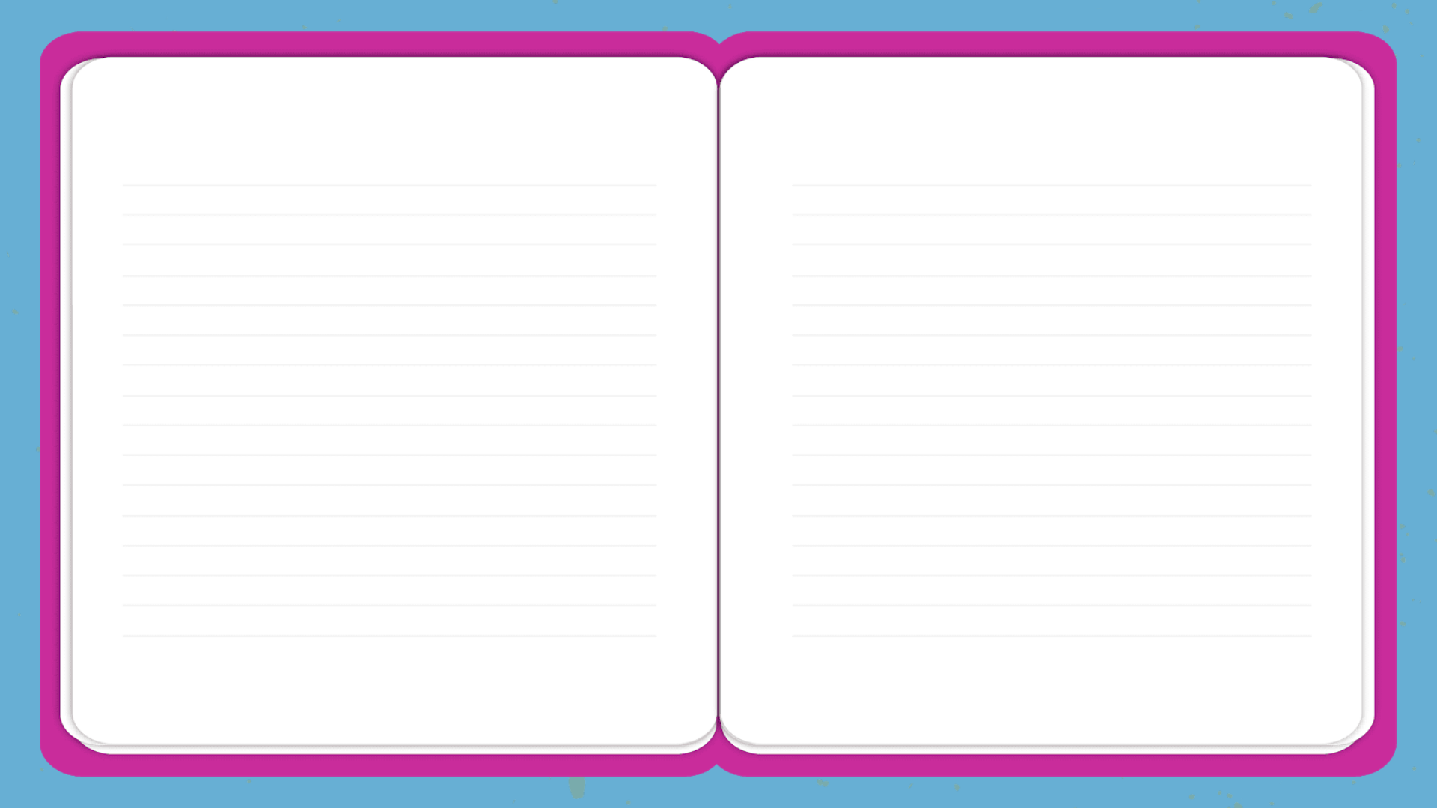
Bài 2:
Mới dạo nào những cây ngô còn lấm
tấm như mạ non. Thế mà chỉ ít lâu sau,
ngô đã thành cây rung rung trước gió và
ánh nắng.
Theo NGUYÊN HỒNG
b) Sao cháu không về với bà
Chào mào đã hót vườn na mỗi chiều.
Sốt ruột, bà nghe chim kêu
Tiếng chim rơi với rất nhiều hạt na.
Hết hè, cháu vẫn đang xa
Chào mào vẫn hót. Mùa na sắp tàn.
LÊ THÁI SƠN
Bài 3:
Đãng trí
Một nhà bác học đang làm việc trong phòng. Bỗng người phục vụ bước vào, nói nhỏ với ông:
- Thưa giáo sư có trộm lẻn vào thư viện của ngài.
Nhà bác học hỏi:
- Nó đang đọc gì thế?
Các từ “đã”, “đang”, “sắp”, “sẽ” bổ sung ý nghĩa thời gian cho từ loại nào?
Dấu hiệu để nhận biết động từ là gì?
Các từ “đã”, “đang”, “sắp”, “sẽ” thường đứng ở vị trí nào so với động từ?
Trước động từ thường có các từ đã, đang, sắp, sẽ
Động từ có khả năng kết hợp với các từ bổ sung ý nghĩa thời gian: đã, đang, sắp, sẽ,...

Slide 20
Xác định từ trở thành có phải là động từ hay không?
- Căn cứ vào nghĩa của từ.
- Dựa vào khả năng kết hợp.

Slide 22
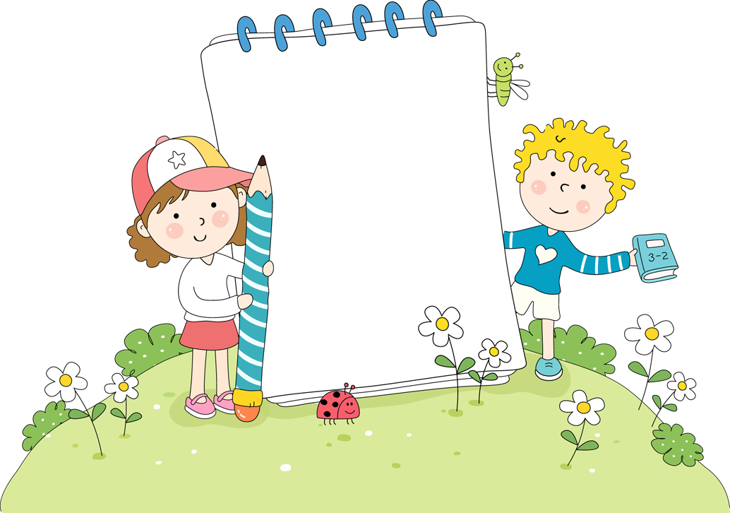
VẬN
DỤNG

Slide 23

đã - quá khứ
đang - hiện tại
Từ chỉ thời gian
Động từ
sắp, sẽ - tương lai

Slide 24

GAME ON

Slide 25
ĐÁP ÁN
3. Điền từ thích hợp còn thiếu trong câu sau:
" Bố em .... đi công tác về từ tuần trước"
A. Sẽ
B. Đã
C. Đang
4.Điền từ thích hợp còn thiếu trong câu sau:
" Lan.... đến đây vào ngày mai"
A. Đã
B. Sẽ
C. Đang
1.Em hãy chọn câu có nghĩa đúng.
A. Ngôi nhà này đang xây xong rồi.
B. Ngôi nhà này đã xây xong rồi.
C. Ngôi nhà này sẽ xây xong rồi.
2. Câu nào dùng đúng từ bổ sung ý nghĩa thời gian cho động từ?
A. Chị tôi sẽ đi chơi từ hôm qua.
B. Ngày mai, em đang làm bài tập.
C. Em sắp lên mười tuổi.

Slide 26
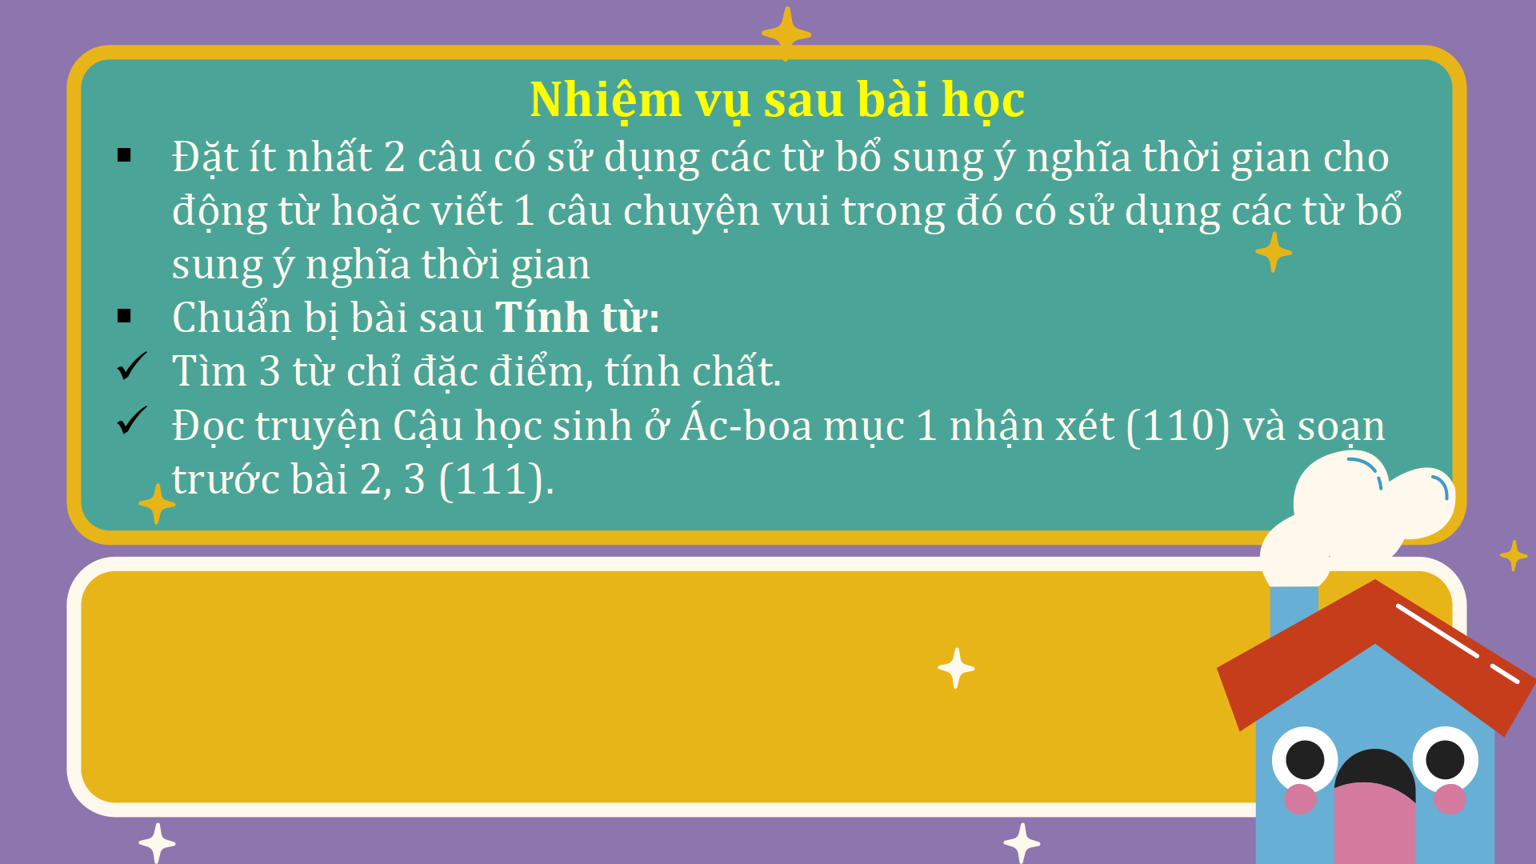
Chúc các con chăm ngoan, học giỏi!

